Slide 1
秒贷网项目答辩
秒贷
项目导师：邓彬
答辩者：李益幔
2018年1月11日

Slide 2
目录
01/
02/
项目介绍
项目中遇到的问题
03/
04/
对问题的解决方案
项目总结

Slide 3
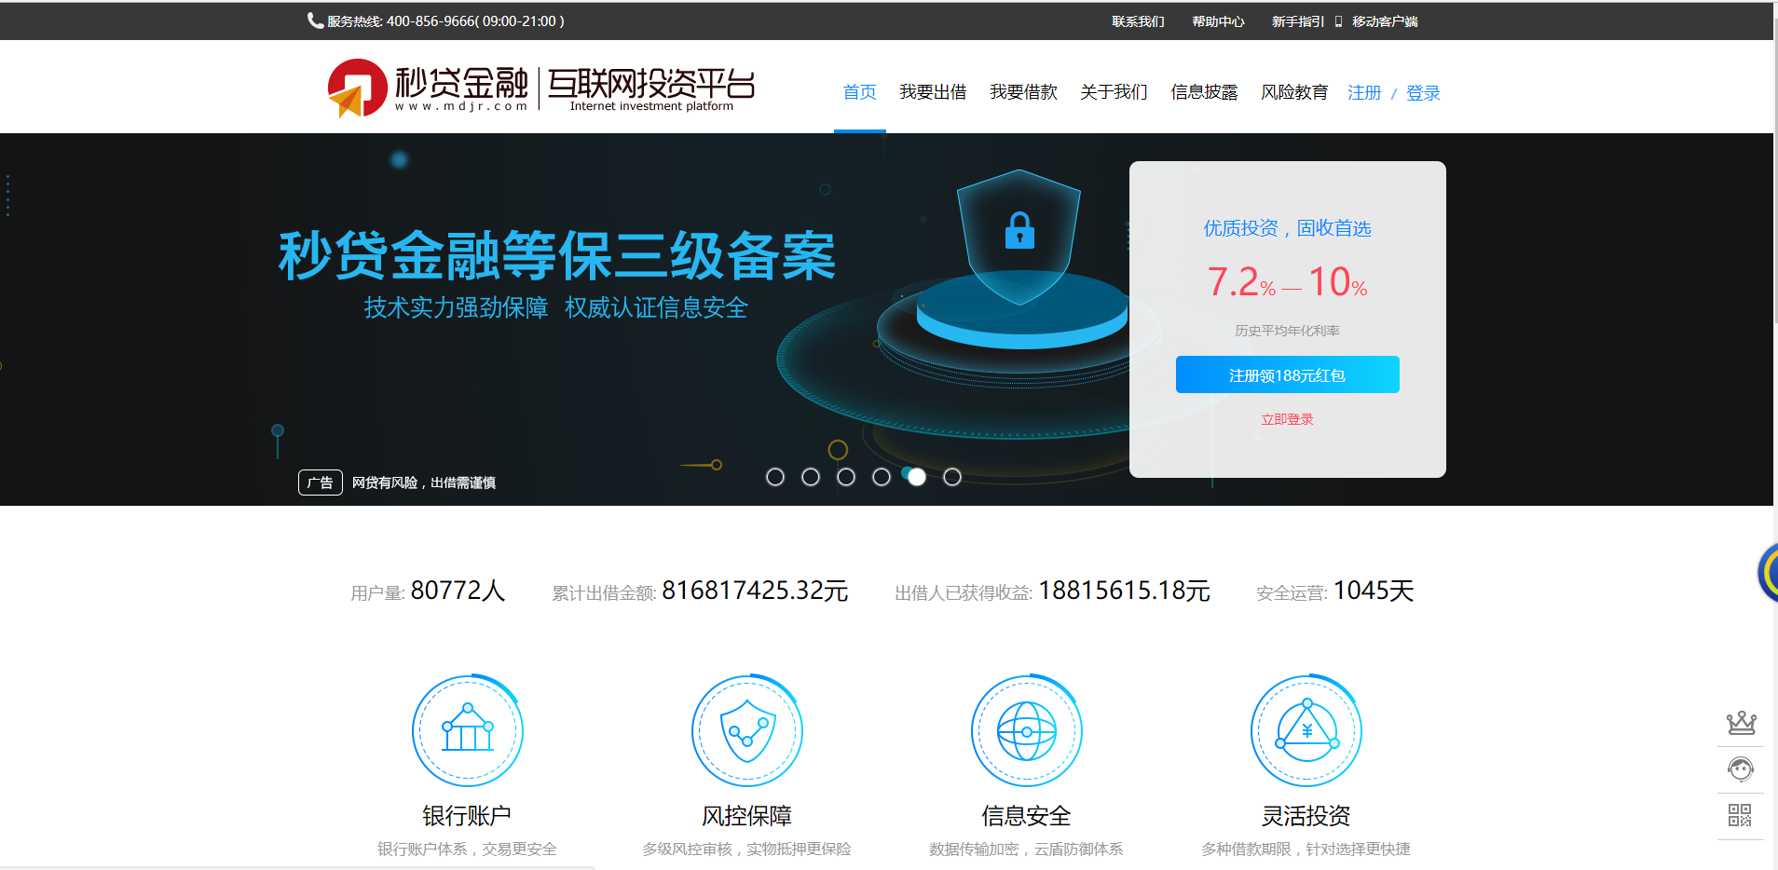
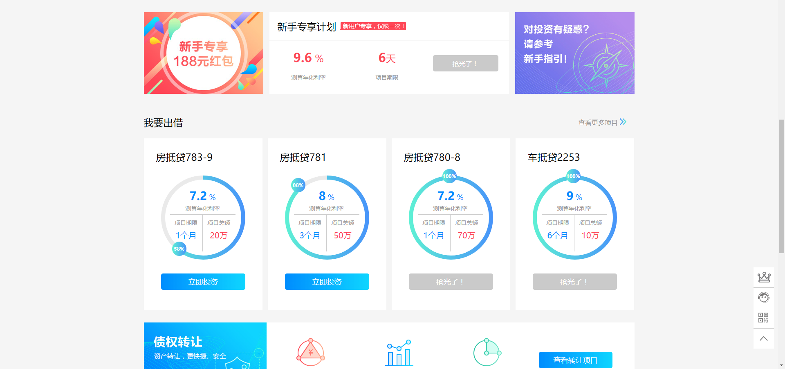
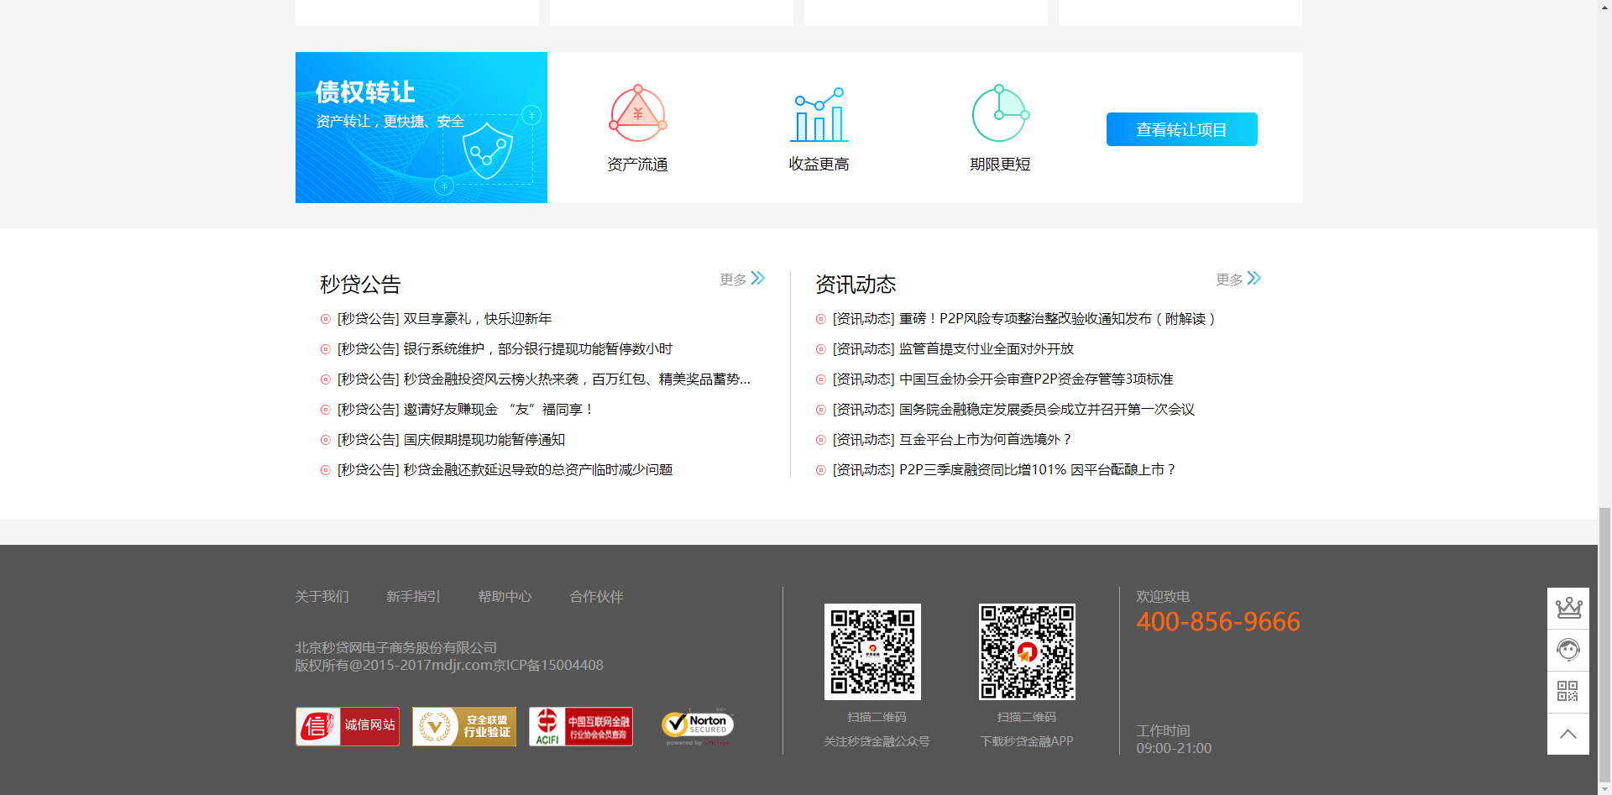
项目介绍
秒贷金融（www.mdjr.com）由北京秒贷网电子商务股份有限公司运营，公司核心团队有着15年的金融从业经验，致力于为有着财富增长需求，投资风格稳健的用户提供一个放心、收益稳定、信息透明、方便省心的出借平台，同时为信用良好的中小企业和个人提供融资服务。
秒贷网页面是综合字体矢量图标、轮播图、网页布局等一系列新学的内容和知识点的网页，因此我选择做秒贷网这个项目。

Slide 4
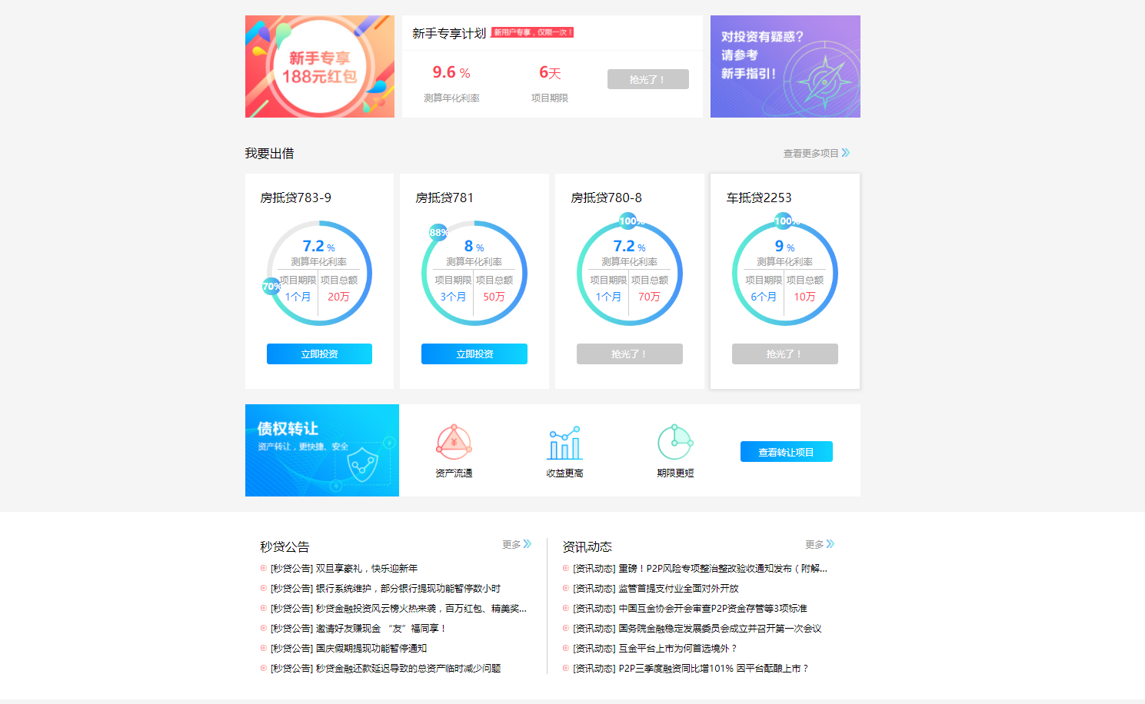
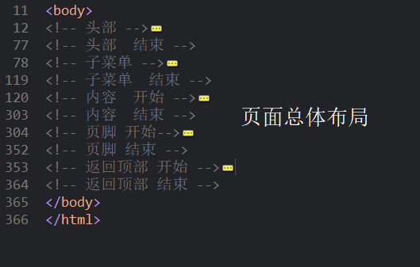

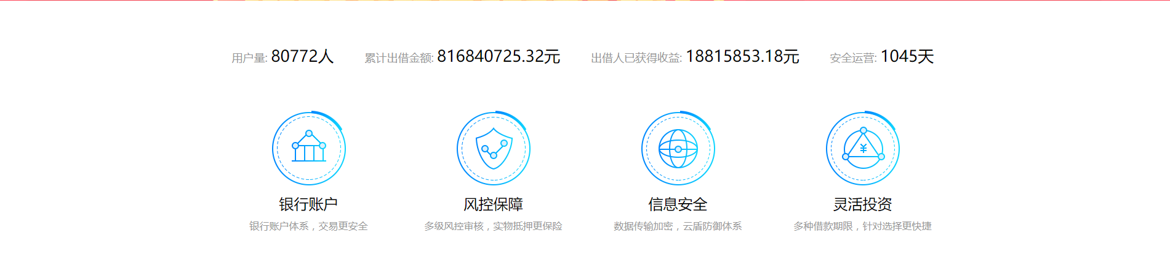


网页总体布局

Slide 5
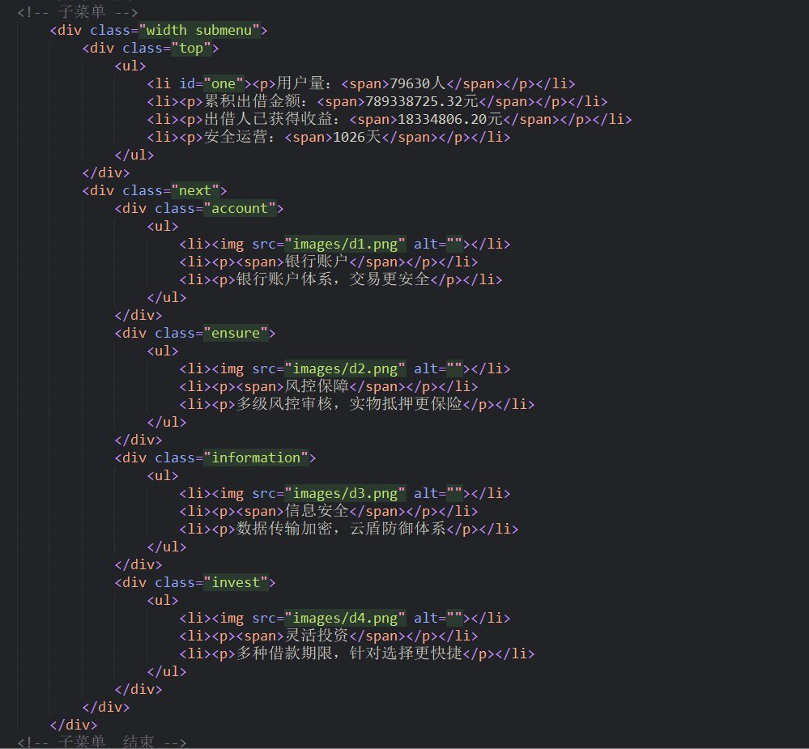
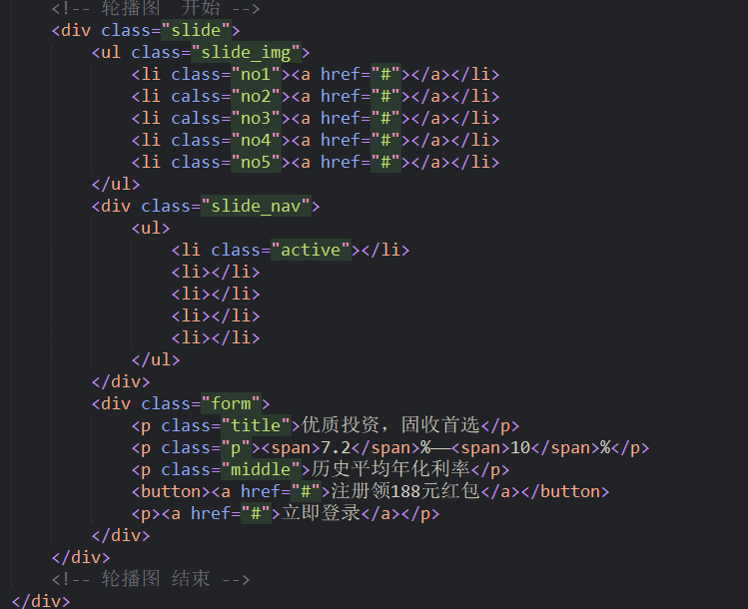
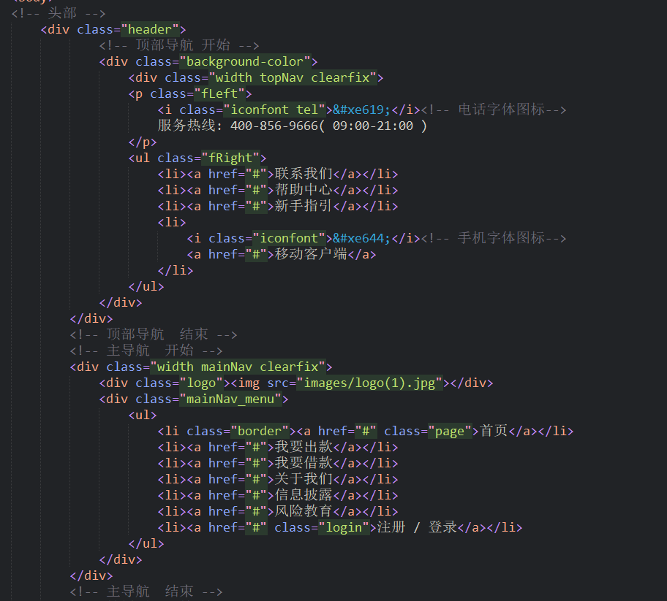
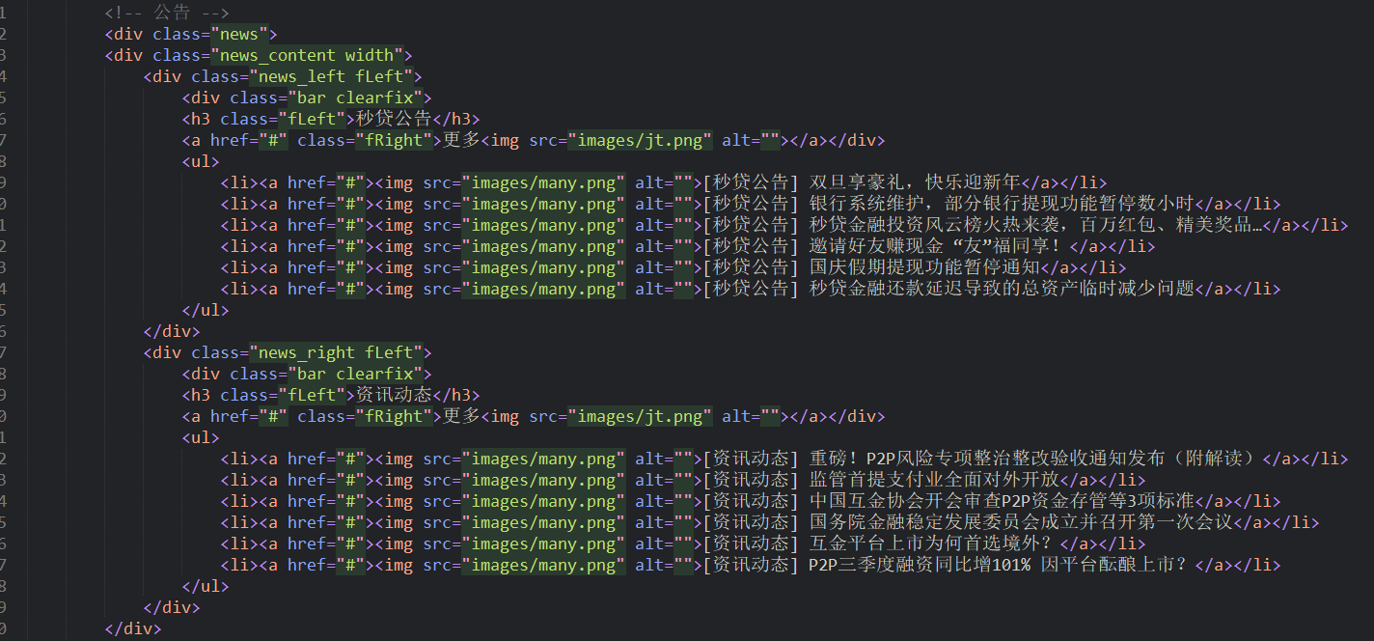
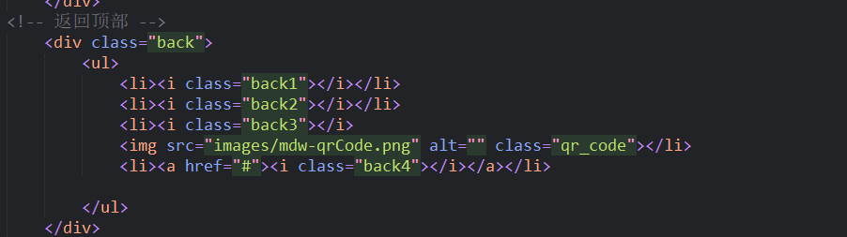
代码展示

Slide 6
项目中遇到的问题与解决
宽度问题
浮动问题
居中问题
动画效果

Slide 7
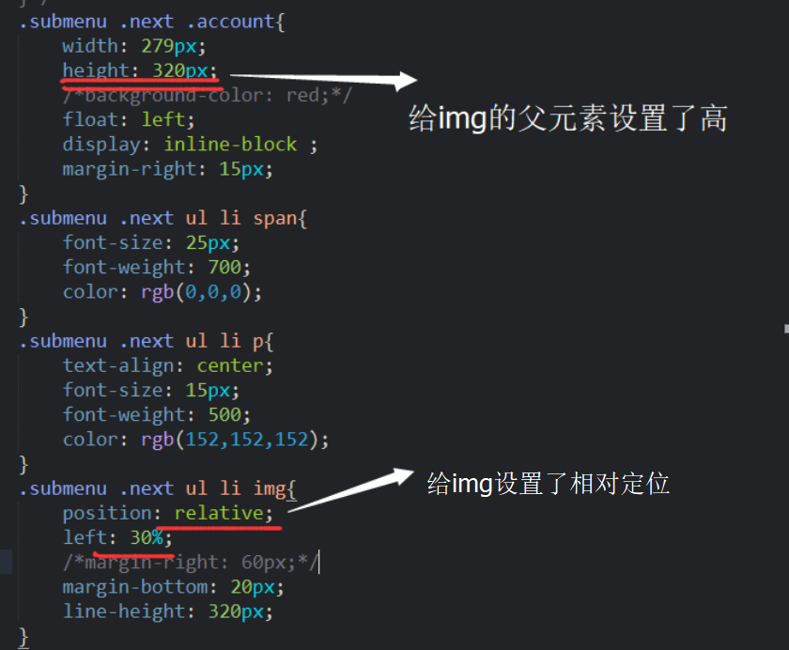
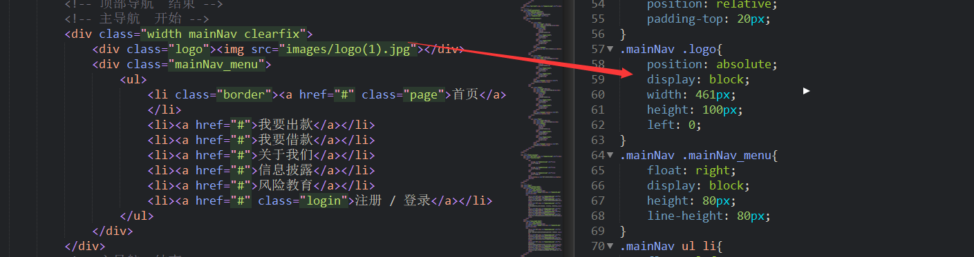
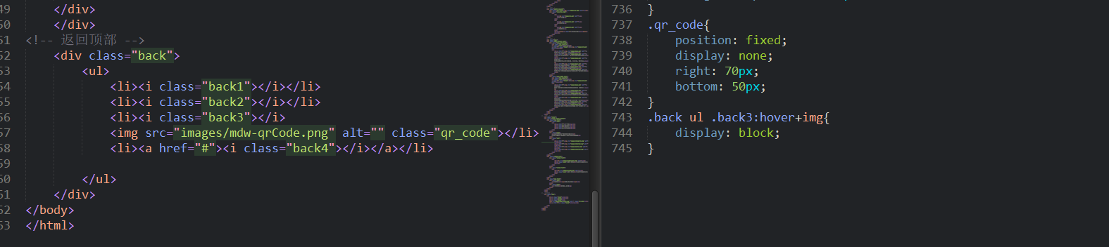
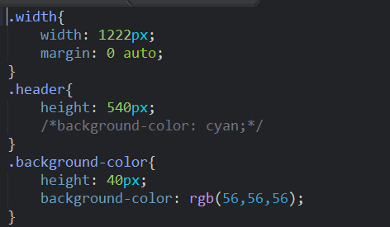

Slide 8

项目总结
·做网页之前要掌握好布局，对每一块儿内容进行冷静分析
·要耐心做页面的每一个细节，尽量做到精益求精
·遇到问题冷静分析，多请教别人和上百度查找，查找的过程也是一种学习的方式

Slide 9
Thanks

